Slide 1
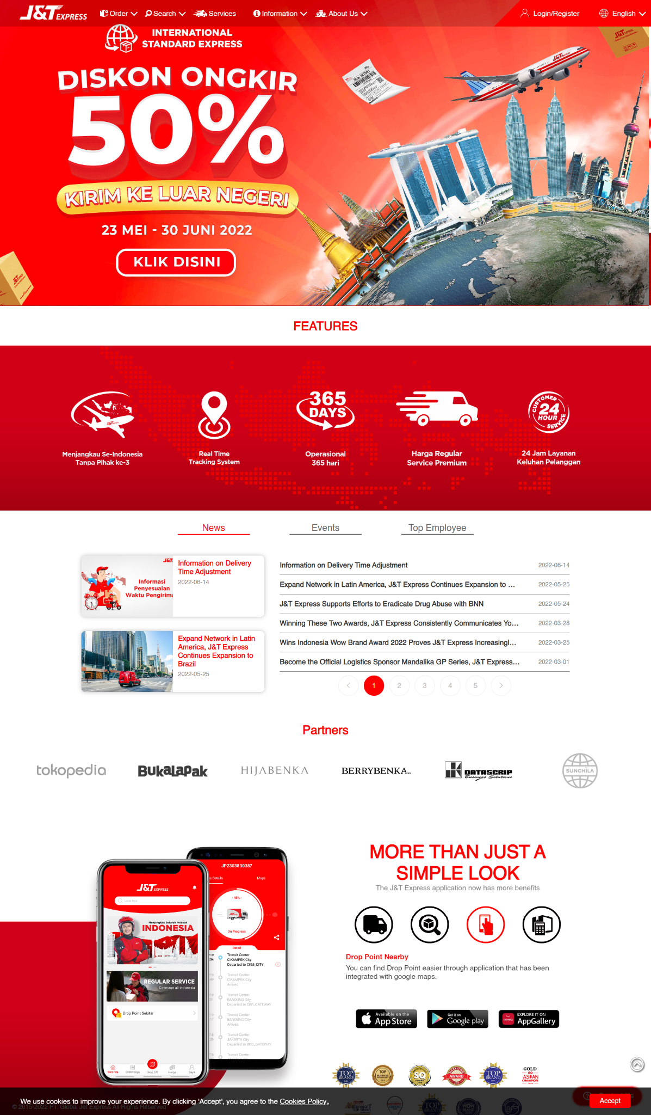
ANALISIS & DESAIN SISTEM WEBSITE J&T EXPRESS
Kelompok 8
Analisis & Desain Sistem D081

Slide 2
Anggota Kelompok 8
Farkhan 20081010060
Mitzaqon Gholizhan Ar Romadhon 20081010116
Yohanes Dimas Wisnu Wiratama 20081010112
Rayhan Saneval Arhinza 20081010126
Raditya Punjul Wikantoro 20081010098
Ridwan Efendi 20081010071

Slide 3
Latar Belakang
Orang dulu menggunakan kantor pos untuk mengirim barang
Muncul berbagai jasa pengiriman yang lebih efektif
Dapat melakukan pengiriman domestik & internasional
Pilihan drop off yang memudahkan pelanggan
Berbagai metode pembayaran dapat digunakan
Notes:
Jasa pengiriman barang pada saat ini mengalami kemajuan yang sangat pesat.Sebagai contohnya dulu orang-orang menggunakan kantor pos sebagai jasa untuk pengiriman informasi atau suatu obyek. Akan tetapi, pada saat ini orang-orang mulai meninggalkannya karena terdapat jasa pengiriman lain yang lebih efektif dan efisien. J&T menjadi salah satu usaha yang bergerak dibidang jasa pengiriman yang kini ramai digunakan banyak orang. J&T banyak digunakan lantaran berkembangnya bisnis online saat ini dan J&T juga menyediakan jasa mulai dari pengiriman barang keluar kota, hingga internasional. Di J&T juga terdapat sistem pick up dan drop off yang memudahkan pelanggan dalam pengiriman barang. Tidak hanya itu, pelanggan juga dapat menggunakan berbagai metode untuk pembayaran pengiriman barangnya.

Slide 4
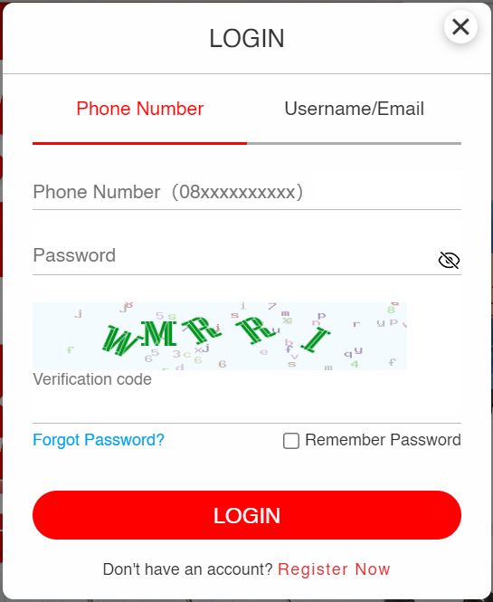
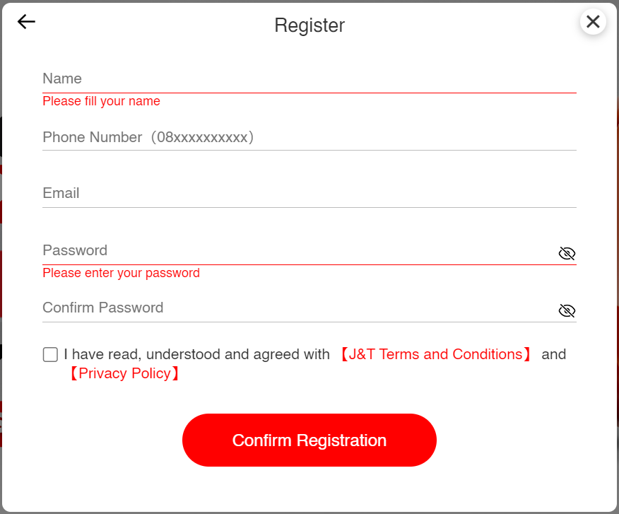
Tampilan Website #1
Homepage
Login
Register
Notes:
Jasa pengiriman barang pada saat ini mengalami kemajuan yang sangat pesat.Sebagai contohnya dulu orang-orang menggunakan kantor pos sebagai jasa untuk pengiriman informasi atau suatu obyek. Akan tetapi, pada saat ini orang-orang mulai meninggalkannya karena terdapat jasa pengiriman lain yang lebih efektif dan efisien. J&T menjadi salah satu usaha yang bergerak dibidang jasa pengiriman yang kini ramai digunakan banyak orang. J&T banyak digunakan lantaran berkembangnya bisnis online saat ini dan J&T juga menyediakan jasa mulai dari pengiriman barang keluar kota, hingga internasional. Di J&T juga terdapat sistem pick up dan drop off yang memudahkan pelanggan dalam pengiriman barang. Tidak hanya itu, pelanggan juga dapat menggunakan berbagai metode untuk pembayaran pengiriman barangnya.

Slide 5
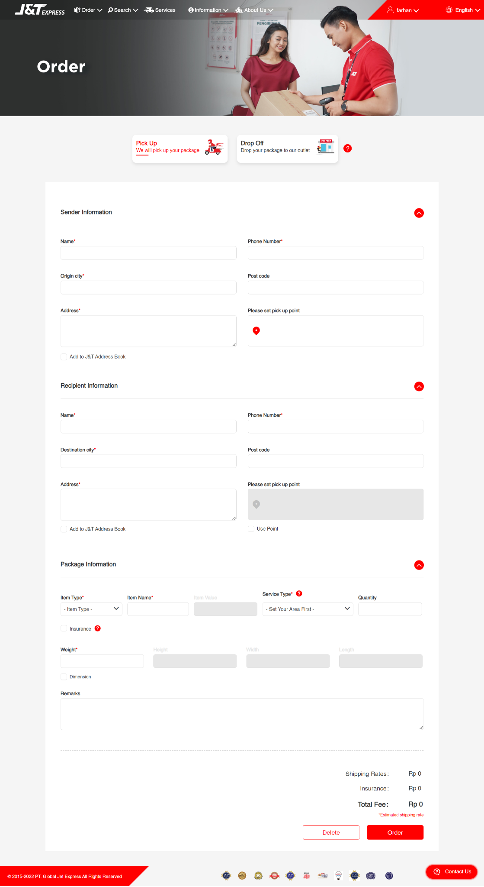
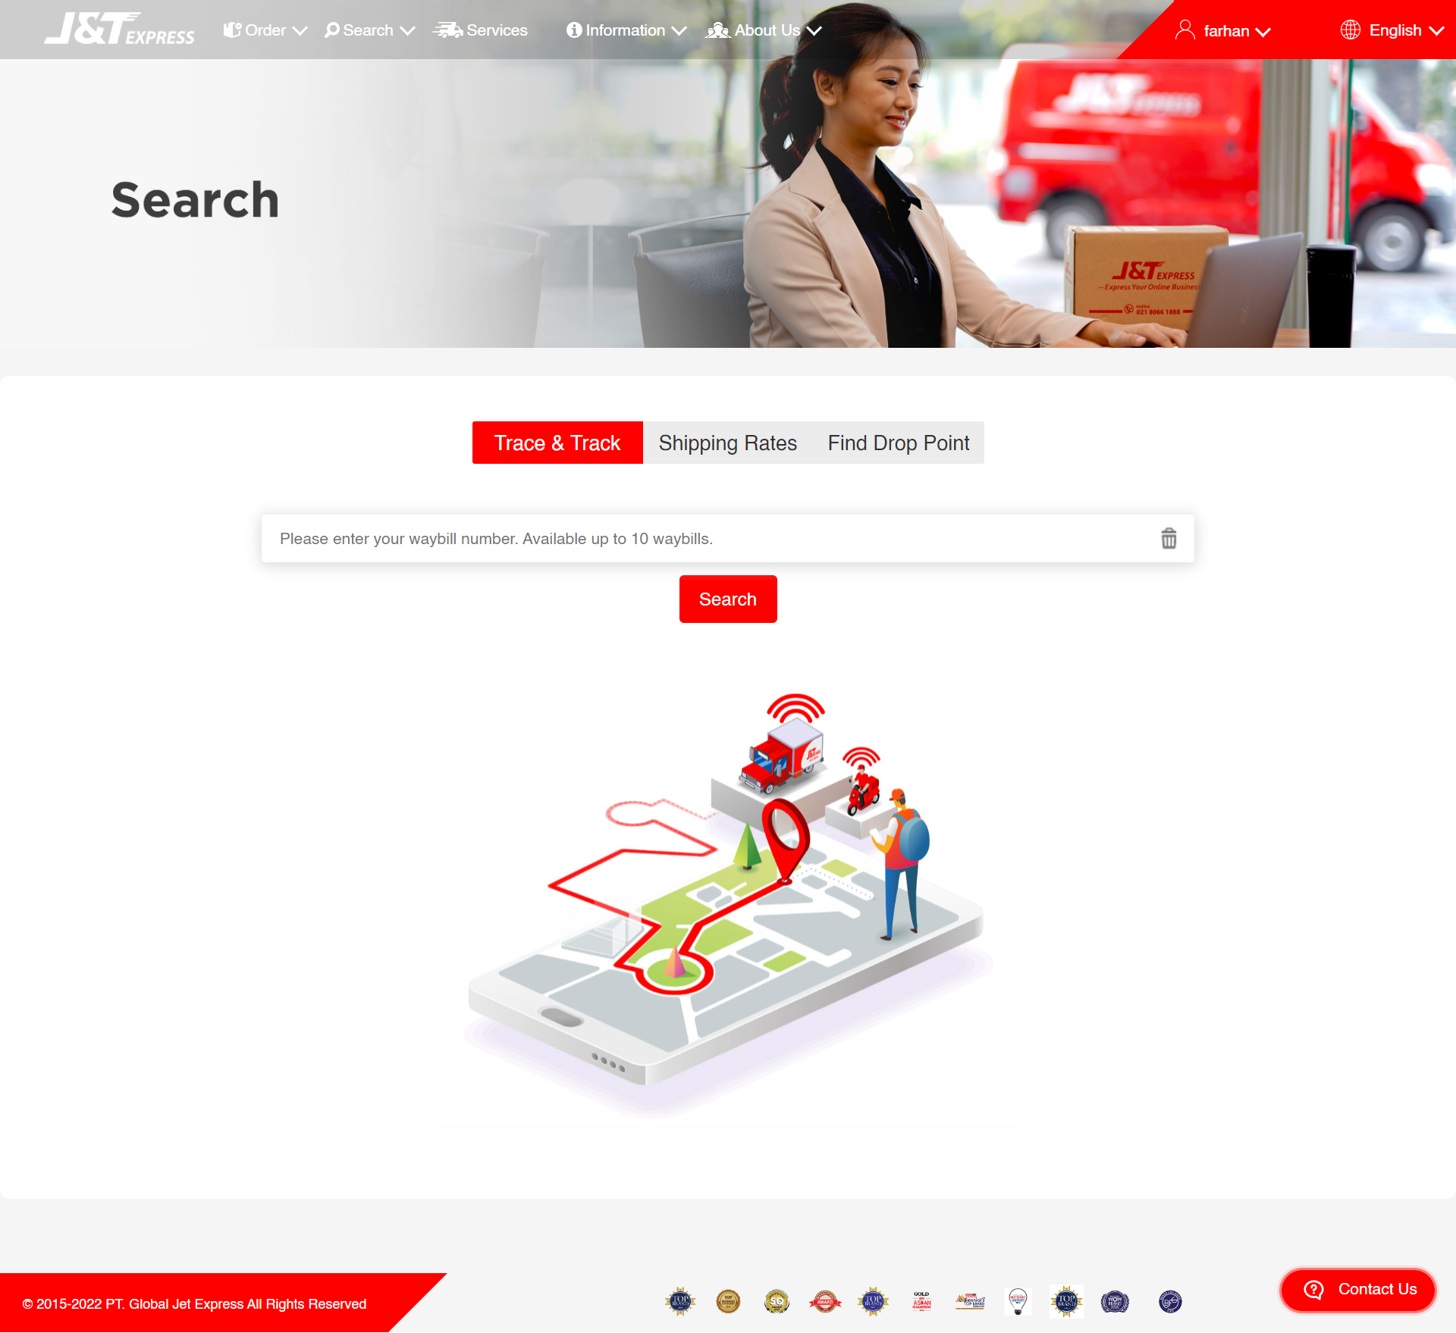
Tampilan Website #2
Pemesanan Barang
Pencarian Barang
Notes:
Jasa pengiriman barang pada saat ini mengalami kemajuan yang sangat pesat.Sebagai contohnya dulu orang-orang menggunakan kantor pos sebagai jasa untuk pengiriman informasi atau suatu obyek. Akan tetapi, pada saat ini orang-orang mulai meninggalkannya karena terdapat jasa pengiriman lain yang lebih efektif dan efisien. J&T menjadi salah satu usaha yang bergerak dibidang jasa pengiriman yang kini ramai digunakan banyak orang. J&T banyak digunakan lantaran berkembangnya bisnis online saat ini dan J&T juga menyediakan jasa mulai dari pengiriman barang keluar kota, hingga internasional. Di J&T juga terdapat sistem pick up dan drop off yang memudahkan pelanggan dalam pengiriman barang. Tidak hanya itu, pelanggan juga dapat menggunakan berbagai metode untuk pembayaran pengiriman barangnya.

Slide 6
Analisis Sistem
Proses Bisnis yang dimiliki J&T
Data Flow Diagram yang dibagi beberapa level
Use Case, Activity, Sequence, Class
Analisis sistem dari proses bisnis yang ada
Menggambarkan hubungan dari setiap entitas yang ada
Bisnis Proses
Sistem Proses
DFD
ERD
UML

Slide 7
Business Process
Pesanan
Pengiriman
Pelanggan melakukan pemesanan untuk melakukan pengiriman barang
Pesanan dari pelanggan diproses dan dilakukan pengiriman sesuai permintaan
J&T
In/Out Barang
Barang Hilang
Barang yang dalam pengiriman akan keluar masuk gudang
Dapat dilakukan proses pencarian pada barang yang hilang

Slide 8
System Process
Pesanan Pengiriman
Membuat akun jika belum memiliki akun
Mengisi data barang yang akan dikirimkan
Keluar/Masuk Barang
Mengecek data barang
Memperbarui data barang
Pencarian Barang Hilang
Mengecek barang menggunakan id barang
Melihat detail/catatan barang

Slide 9
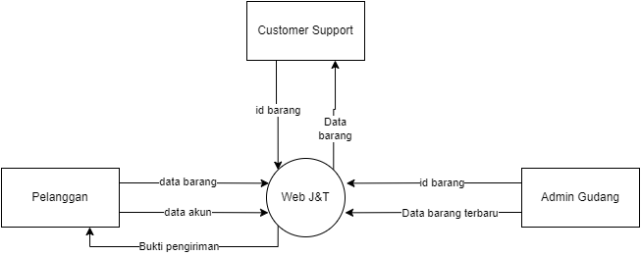
Data Flow Diagram (Diagram Konteks)

Slide 10
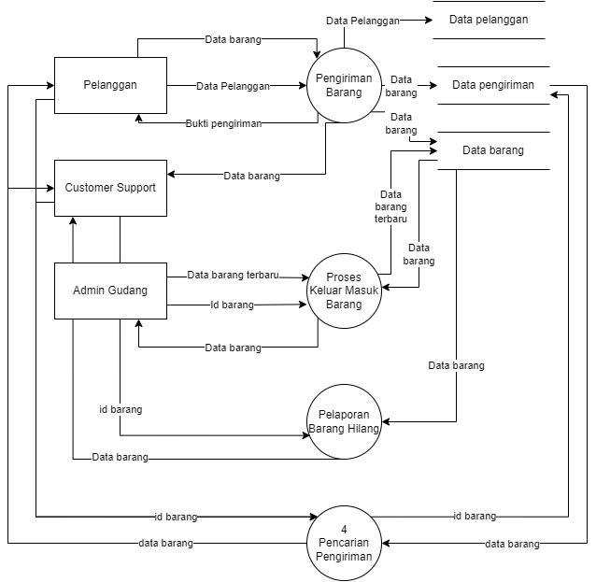
Data Flow Diagram (Level 0)

Slide 11
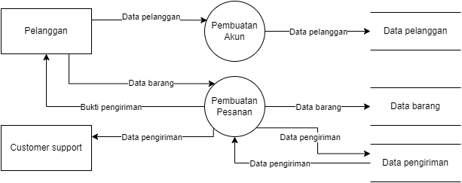
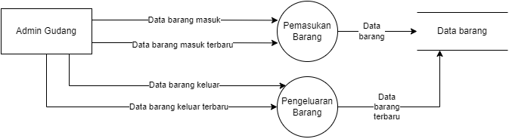
Data Flow Diagram (Level 0)

Slide 12
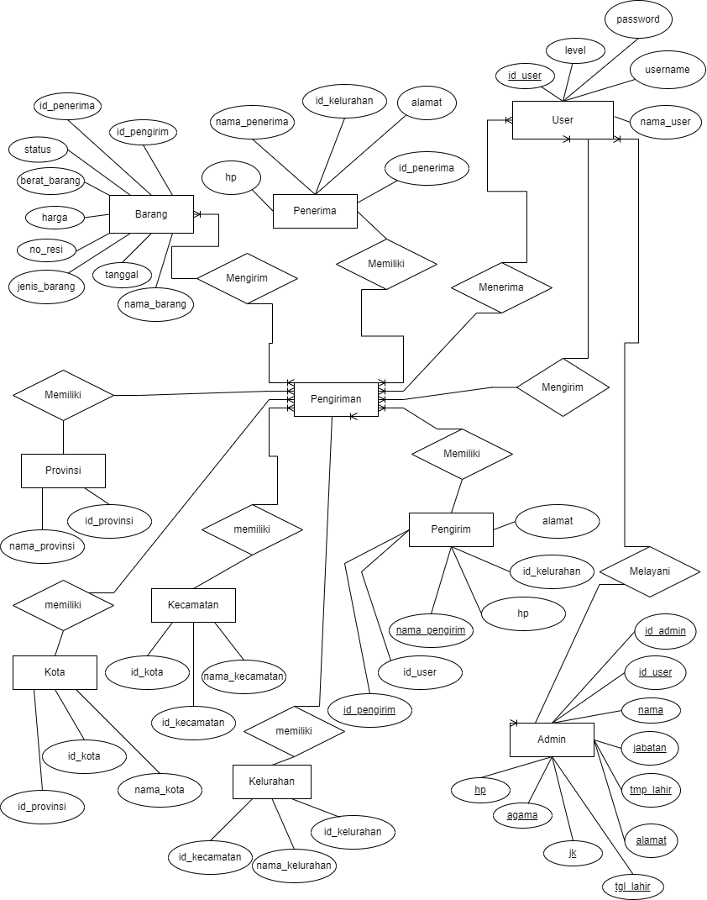
Entity Relationship Diagram
Entity-Relationship adalah salah satu metode pemodelan basis data yang digunakan untuk menghasilkan skema konseptual untuk jenis/model data semantik sistem.
Diagram erd dari hasil analisis berdasarkan web J&T Express yang terdiri dari 10 entitas dan 10 proses, masing-masing proses menunjukan hubungan antar entitas.

Slide 13
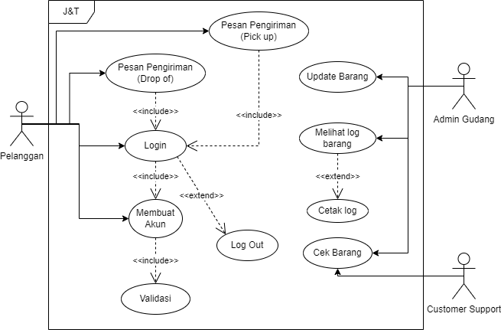
Use Case Diagram

Slide 14
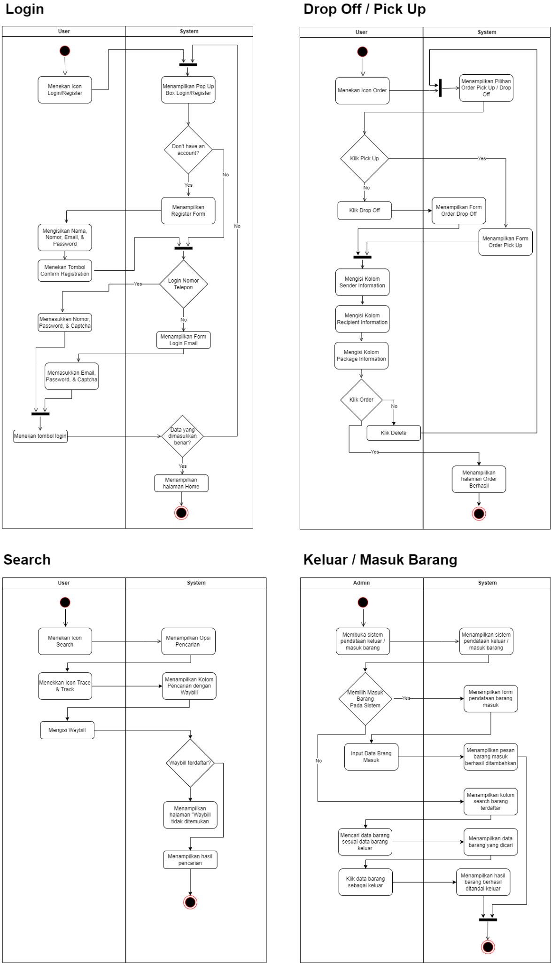
Activity Diagram

Slide 15
Sequence Diagram
Terdapat 5 Sequence diagram dari sistem J&T sebagai berikut :
Login
pengiriman barang
keluar/masuk barang
pelaporan barang hilang
pencarian pengiriman

Slide 16
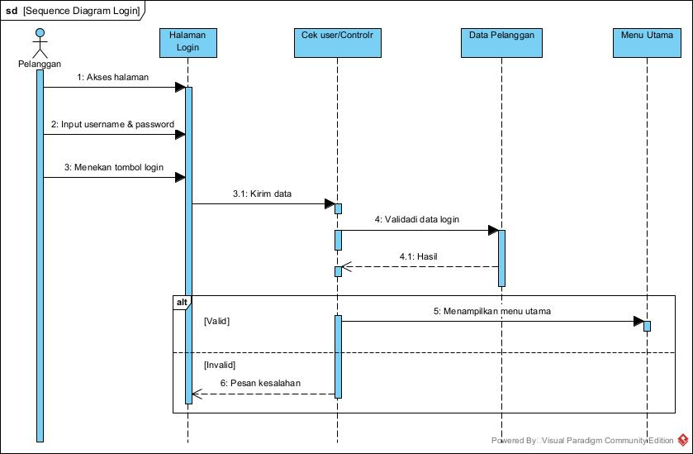
Sequence Diagram (Login)

Slide 17
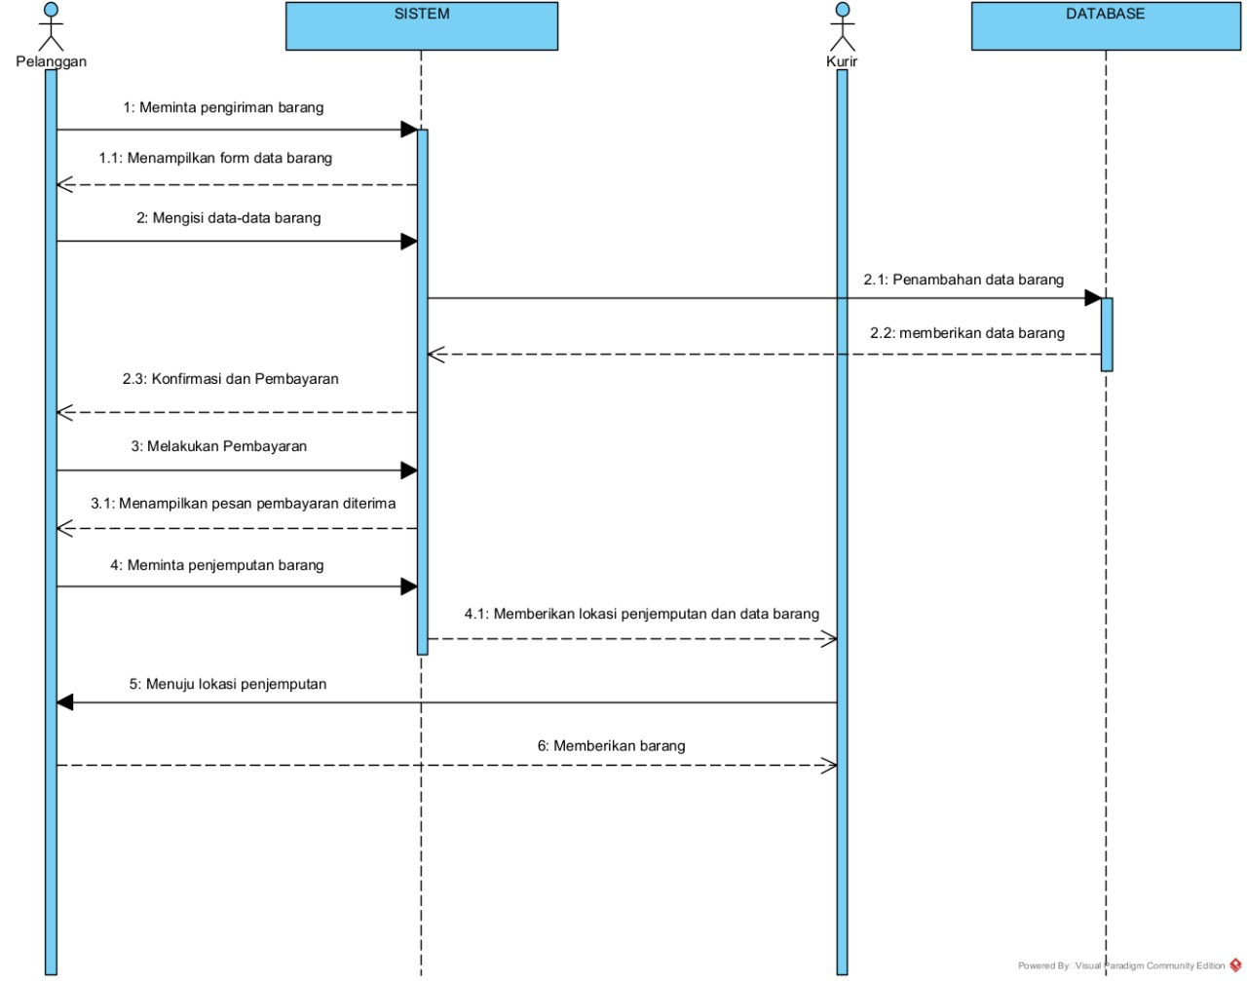
Sequence Diagram (Pengiriman Barang)

Slide 18
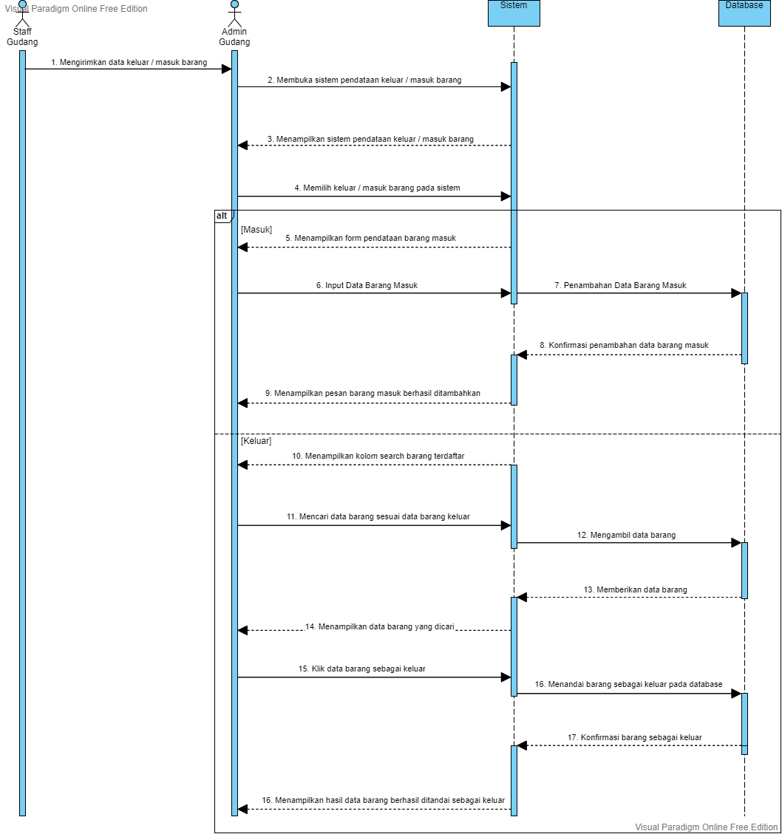
Sequence Diagram (Keluar/Masuk Barang)

Slide 19
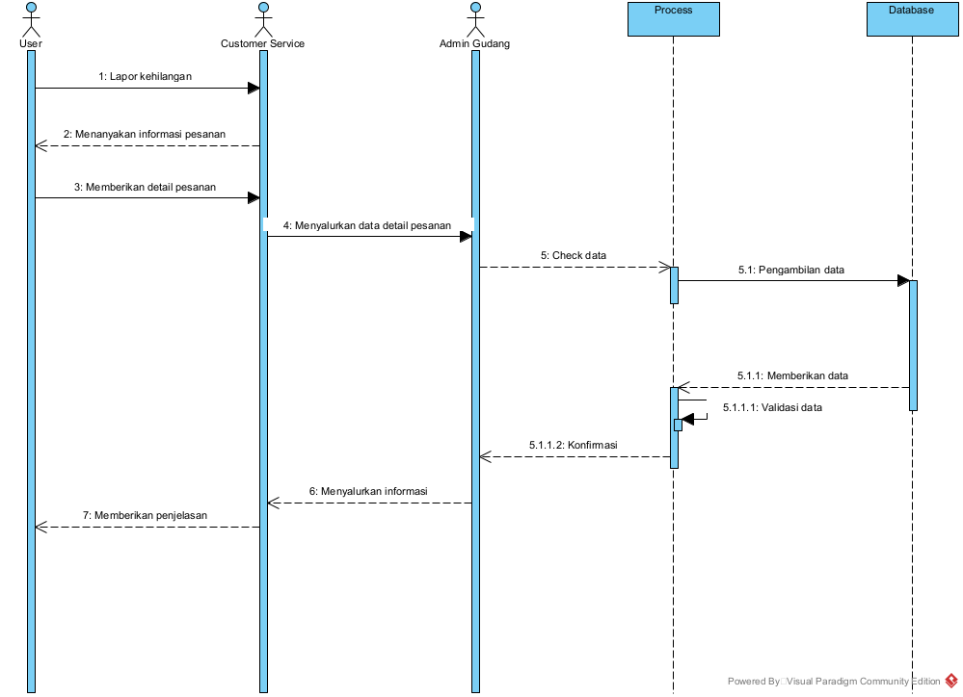
Sequence Diagram (Pelaporan Barang Hilang)

Slide 20
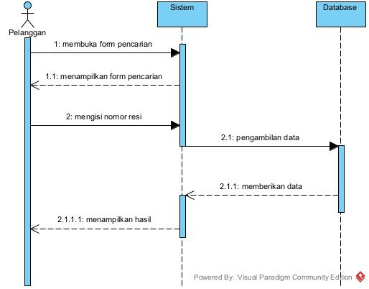
Sequence Diagram (Pencarian Pengiriman)

Slide 21
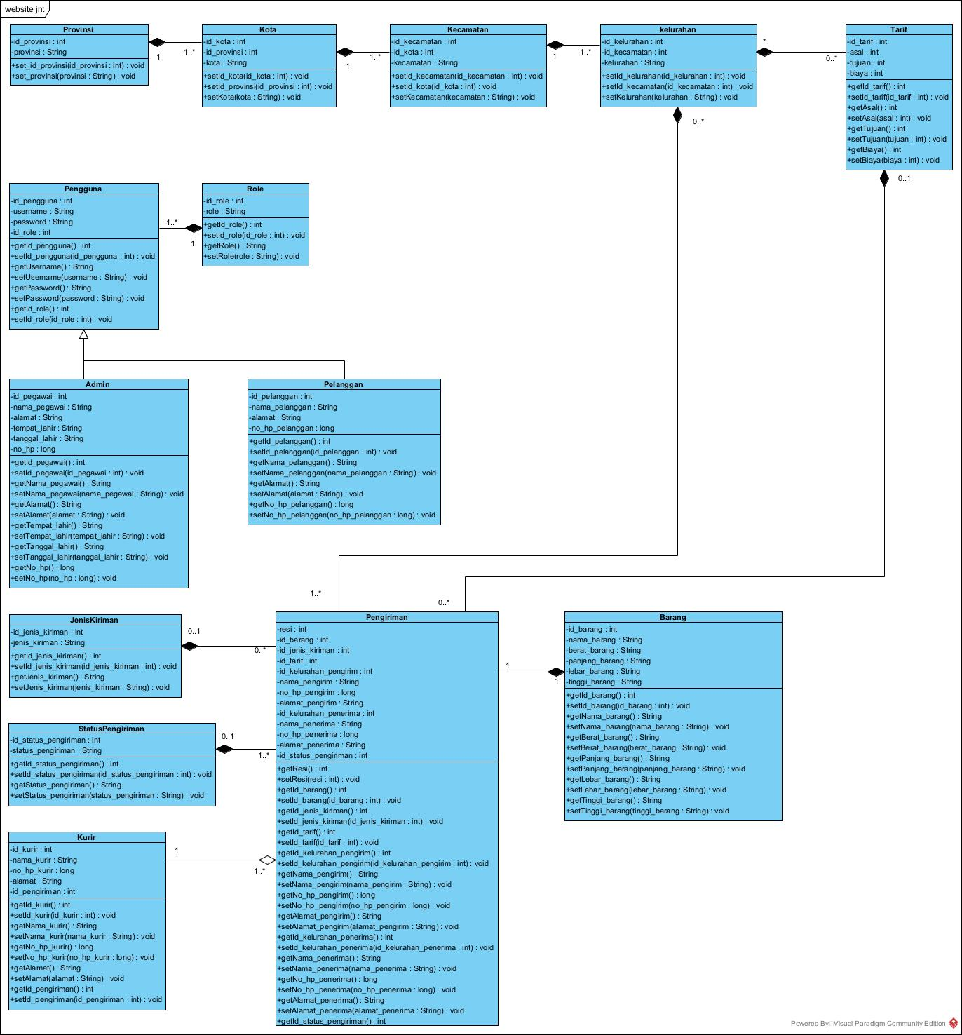
Class Diagram
Diagram kelas dari hasil analisis berdasarkan web J&T Express terdiri dari 14 (empat belas) kelas, yaitu Provinsi, Kota, Kecamatan, Kelurahan, Pengguna, Role, Admin, Pelanggan, JenisKiriman, Pengiriman, StatusPengiriman, Kurir, Barang, dan Tarif.

Slide 22
Terima Kasih

